Slide 1
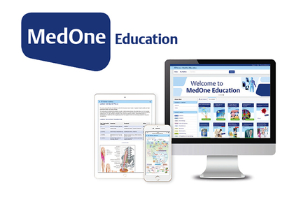
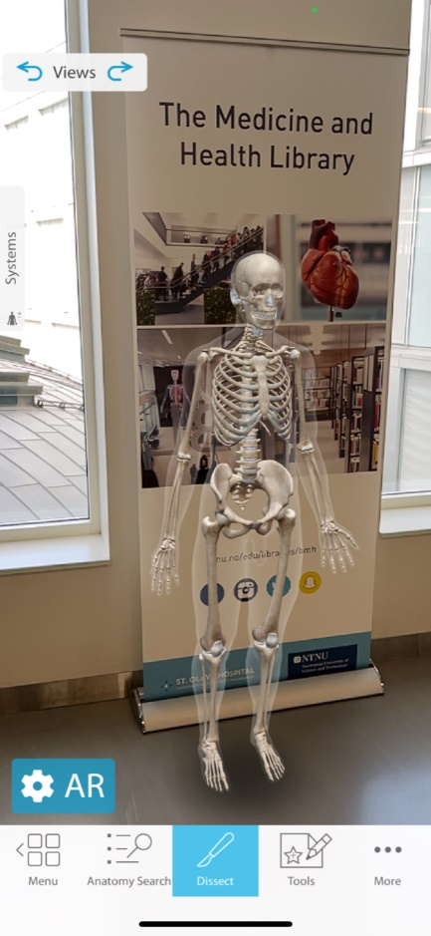
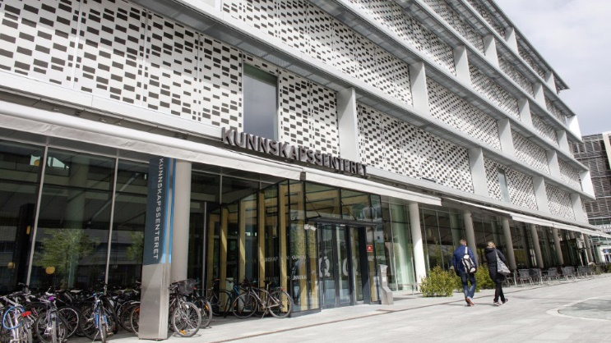
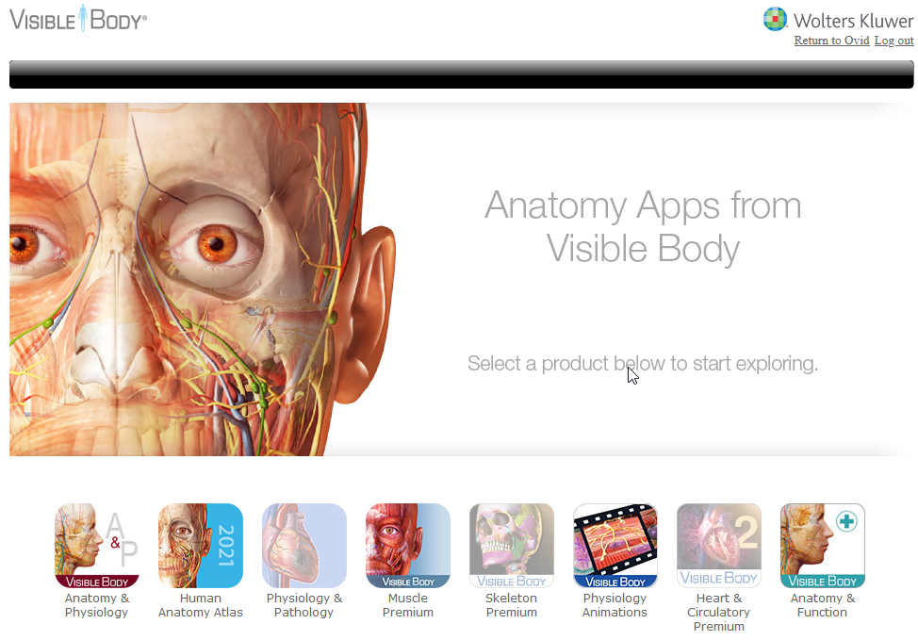
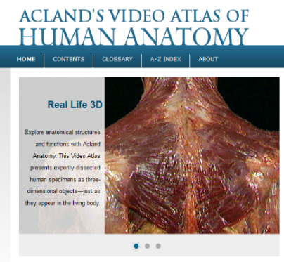
Bibliotek for medisin og helse og våre nyttige ressurser i starten av medisinstudiet (IA)
Førstebibliotekar Jan Ove Rein NTNU Universitetsbiblioteket, høsten 2024

Slide 2
Bibliotek for medisin og helse og våre nyttige ressurser i starten av medisinstudiet (IA)
Presentasjonen kan lastes ned fra:
https:\\folk.ntnu.no/janove/PDF

Slide 3
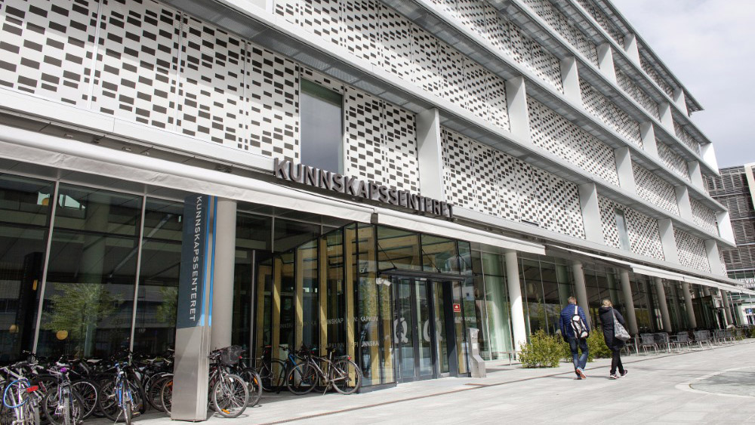
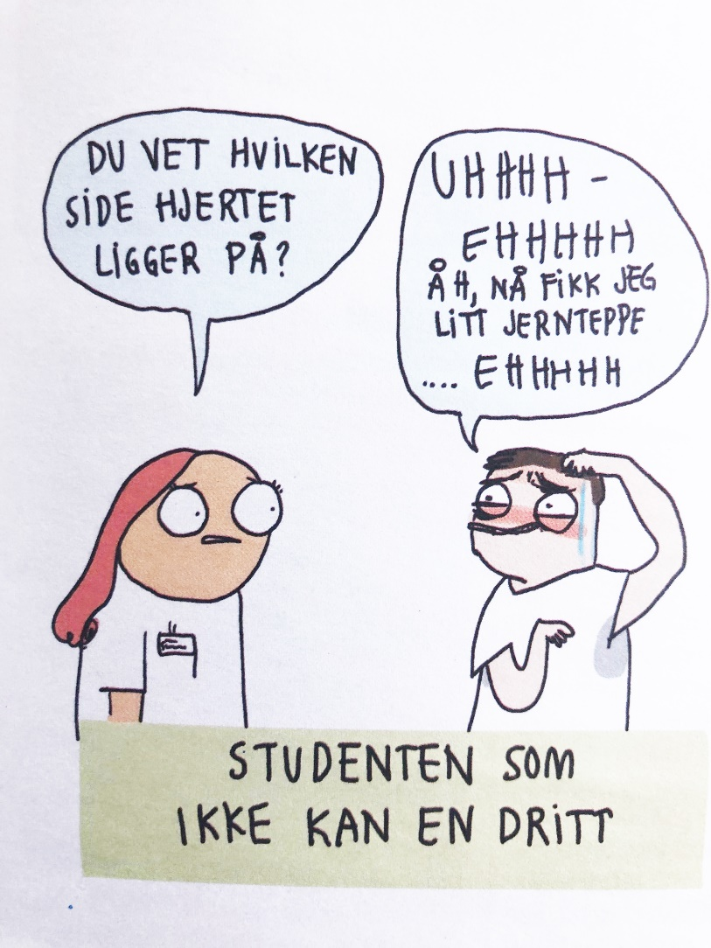
Biblioteket er en kunnskapsleverandør som tilbyr mer enn papirbøker og leseplasser i Kunnskapssenteret
Bli kjent med biblioteket på YouTube:
https://www.youtube.com/watch?v=lgFiP35vxJE
NB! Sjekk biblioteksiden (neste lysbilde) for oppdaterte åpningstider.

Slide 4
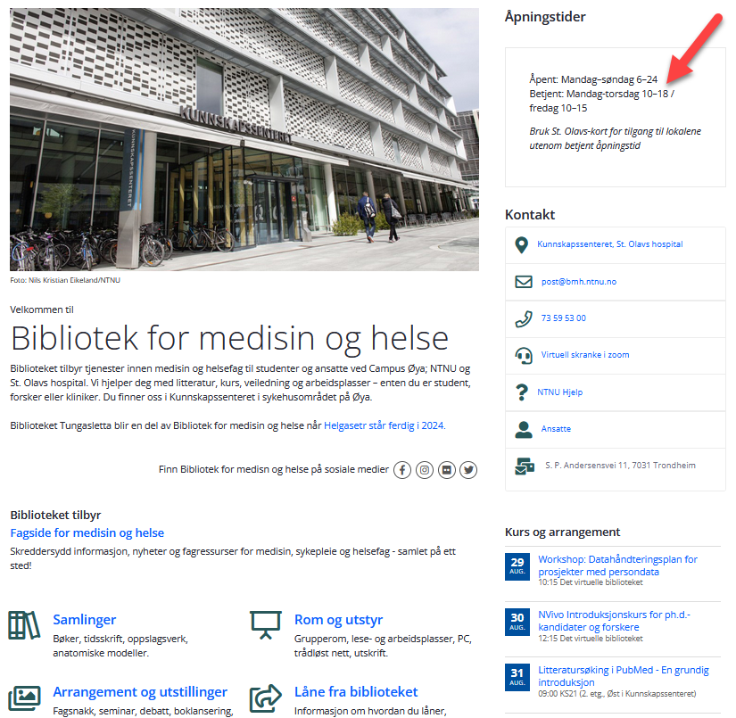
Biblioteksiden – Det meste om det fysiske biblioteket
https://www.ntnu.no/ub/bibliotek/bmh

Slide 5
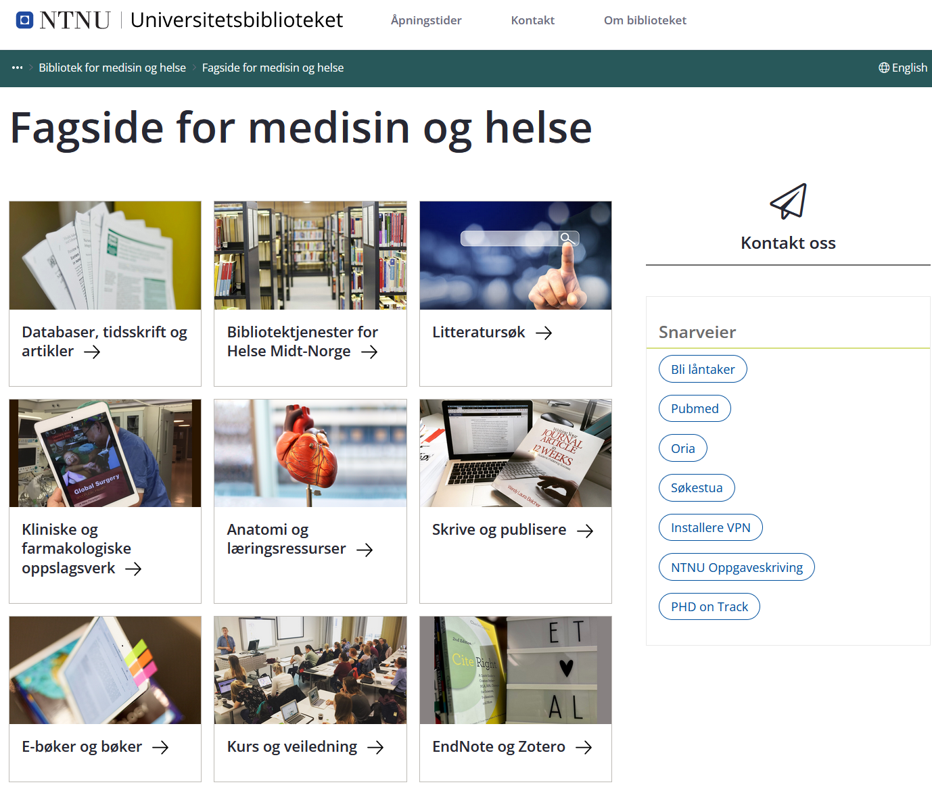
Finn faglige ressurser: Fagsiden i medisin
Fagsiden for medisin og helse: https://www.ntnu.no/ub/fagside-for-medisin-og-helse
Universitetsbibliotekets hovedside: https://www.ntnu.no/ub/

Slide 6
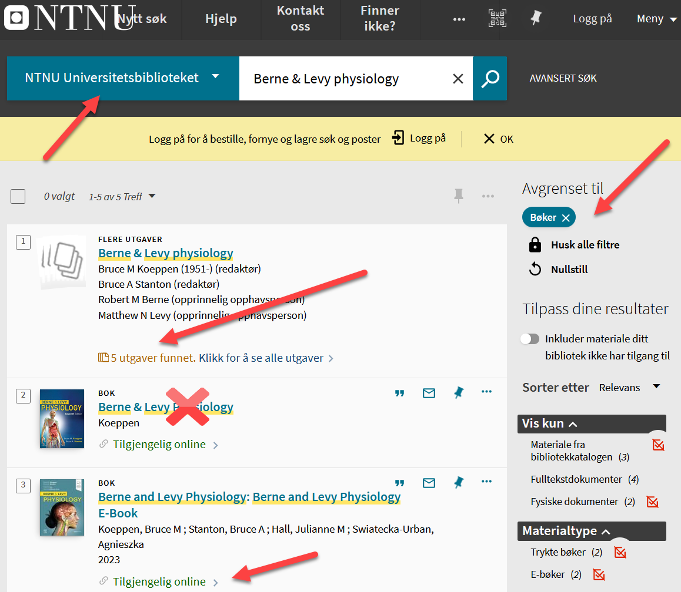
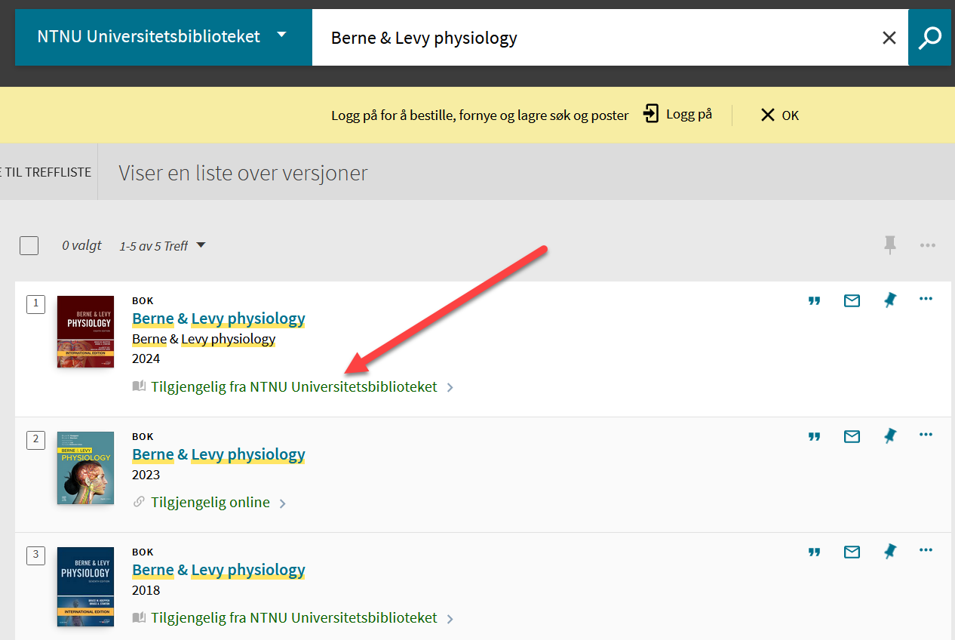
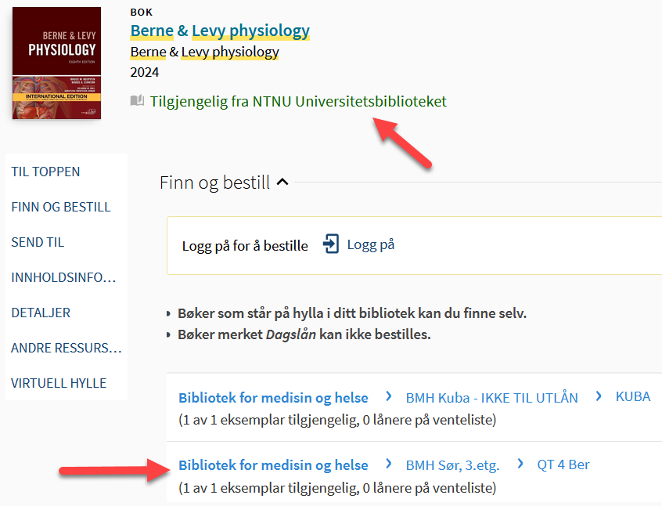
HVORDAN FINNER DU BØKER?
Tips:
Avgrens til NTNU.
Søk på tittel og/eller forfatter.
Bruk Avgrens til … fra menyen til høyre for å spesifisere søket.
Klikk på posten for å finne oppstilling på hylla og om boka er tilgjengelig.
E-bok-eksemplar står sjelden på samme sted i trefflista som trykt utg. Bla litt i trefflista.

Slide 7
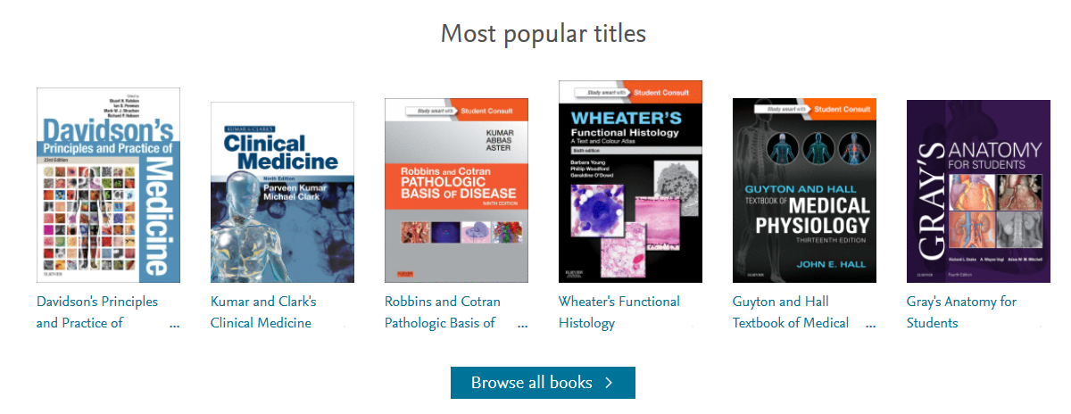
E-BØKER: HVA ER EN E-BOK?
Innholdsmessig det samme som papirboka, men ofte med ekstra funksjoner.
Mange e-bøker er tilgjengelig 24/7 for et ubegrenset antall samtidige brukere (i motsetning til papirboka).
Lett å finne frem da innholdet er søkbart.
Oppretter du en personlig bruker kan du merke tekst, legge inn notater og lage bokmerker i boka du bruker. Noen e-bøker tillater også at du deler notatene dine med andre studenter.
Det er ofte mulig å laste ned e-boka for offline-bruk i en begrenset periode.
E-bøkene er som regel tilgjengelig på telefon og nettbrett gjennom egne app-er.
Utskrift tillates i varierende grad.
Bilder, figurer og tabeller i e-bøkene kan lett kopieres og brukes lovlig i presentasjoner o.l.

Slide 8
E-BØKER: HVILKE E-BØKER HAR VI?
Clinical Key Student er en nyutviklet læringsplattform fra Elsevier med nesten 300 lærebøker, 850 videoer, 85 000 bilder og 1500 kliniske oppsummeringer som alle er søkbare gjennom et felles søkegrensesnitt. NB! Personlig bruker må opprettes for å få tilgang.
MedOne Education er en lærings-plattform fra Thieme som med over 110 medisinske lærebøker (e-bøker) innen basalfagene, de kliniske spesialitetene og radiologi. Her finner du bøker både for å gå i dybden og bøker for kjappe oppslag.
Nesten 9000 e-bøker innen medisin og helse. Her er det flere spesialitet-bøker enn lærebøker.
Du finner mer info om e-bøkene her: https://www.ntnu.no/ub/fagside-medisin-og-helse-e-bøker-og-bøker

Slide 9
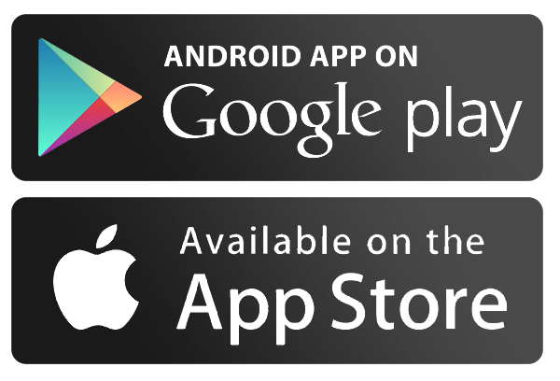
E-BØKER: HVORDAN FÅR DU TILGANG TIL EBØKENE?
E-bøkene er tilgjengelig når du sitter på NTNU- eller St. Olavs nettet.
Sitter du på privat nett hjemme, kan du bruke VPN for å få tilgang.
Clinical Key Student krever i tillegg pålogging. Du må opprette en personlig bruker mens du er på NTNU-nettet og denne må alltid brukes.
MedOne Education kan brukes uten pålogging, men lager du en personlig bruker kan denne brukes til å få tilgang til e-bøkene utenom NTNU-nettet.
Du kan laste ned apper som gir tilgang til våre ebok-plattformer på mobil og nettbrett. Din personlige pålogging gir deretter tilgang til innholdet.

Slide 10
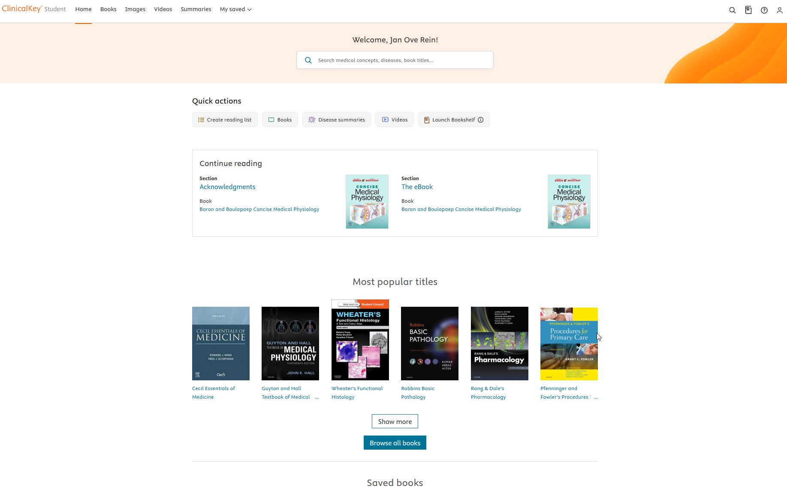
E-BØKER: DEMO AV BRUK AV EBØKER I CLINICAL KEY EDUCATION

Slide 11
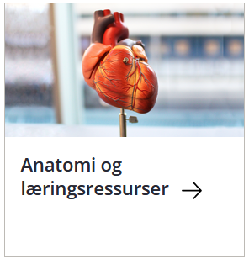
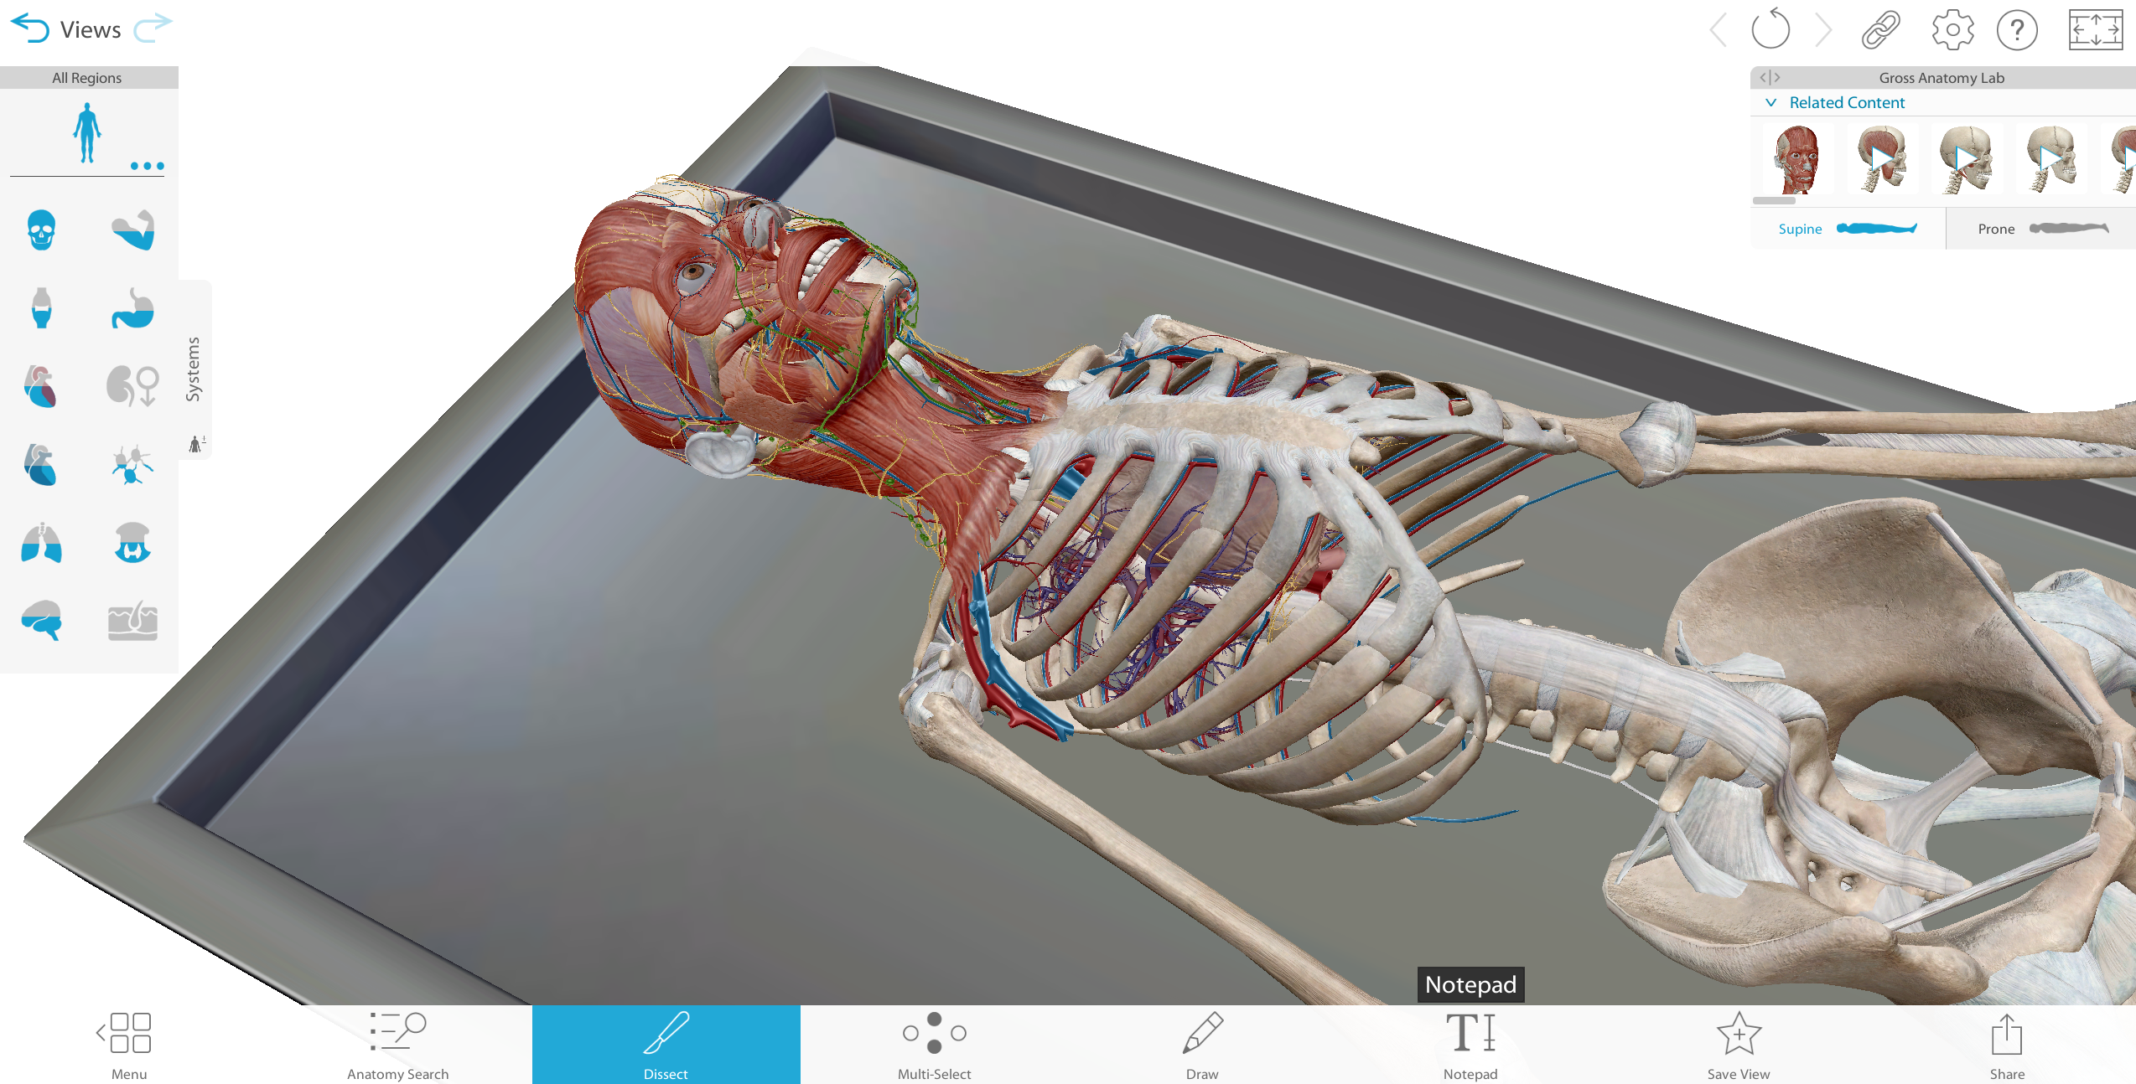
ANATOMIRESSURSER: HVOR FINNER DU DEM OG HVORDAN FÅR DU TILGANG?
Du finner en oversikt over våre digitale anatomiressurser på Fagsiden for medisin og helse. Tilgang til disse krever at du er tilkoblet NTNU- eller St. Olavsnettet, enten direkte på campus, eller via VPN på andre nett.
https://www.ntnu.no/ub/fagside-medisin-og-helse-anatomi-og-læringsressurser

Slide 12
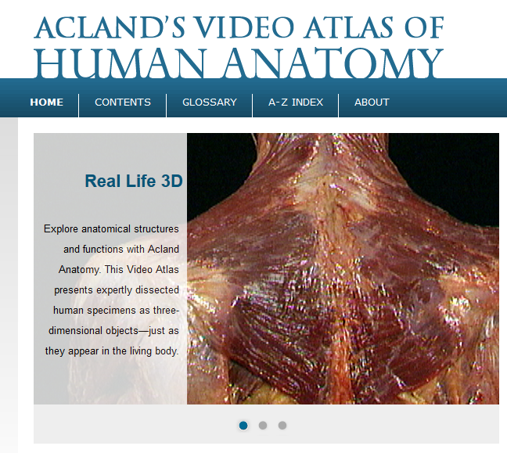
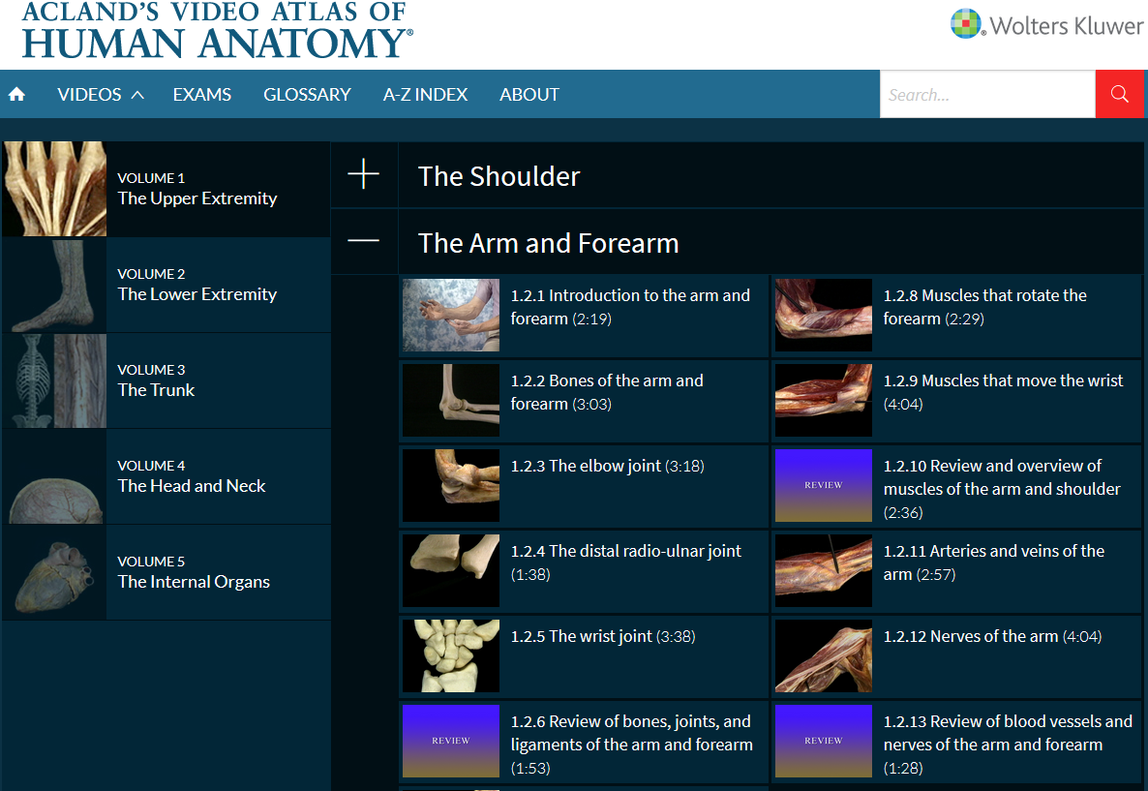
ANATOMIRESSURSER: ACLAND ANATOMY
Du finner lenke til denne ressursene her:
https://www.ntnu.no/ub/fagside-medisin-og-helse-anatomi-og-læringsressurser
Bruksanvisning til Ackland Anatomy:
http://aclandanatomy.com/DocumentLibrary/Acland User Guide Aug 2015.pdf

Slide 13
ANATOMIRESSURSER: VISIBLE BODY
Du finner lenke til denne ressursene her:
https://www.ntnu.no/ub/fagside-medisin-og-helse-anatomi-og-læringsressurser
Kort demonstrasjonsvideo av Human Anatomy Atlas 2021:
https://youtu.be/QoWSgxzrtjU

Slide 14
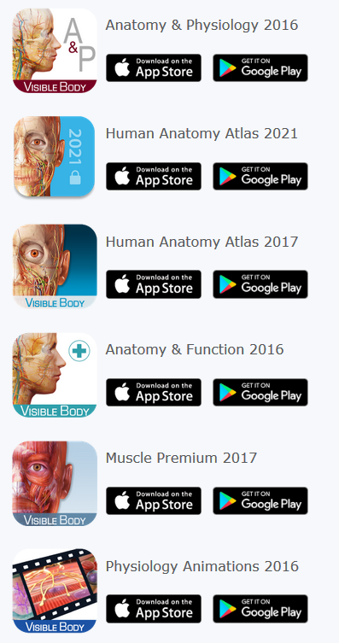
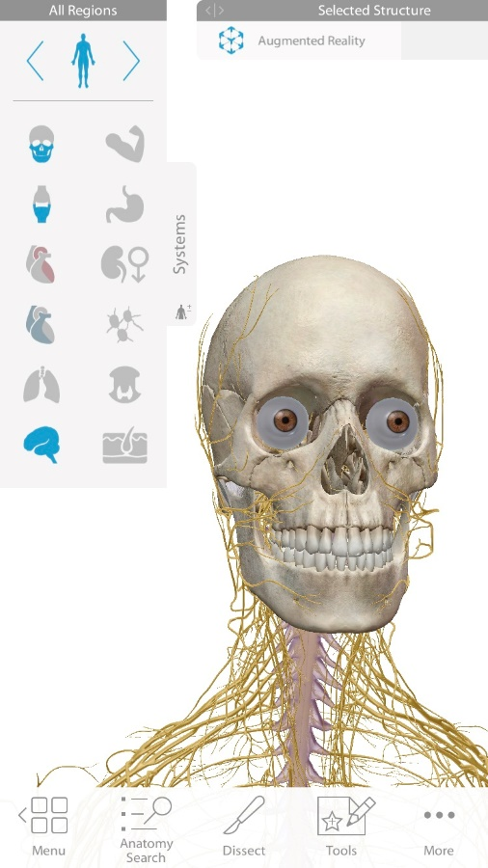
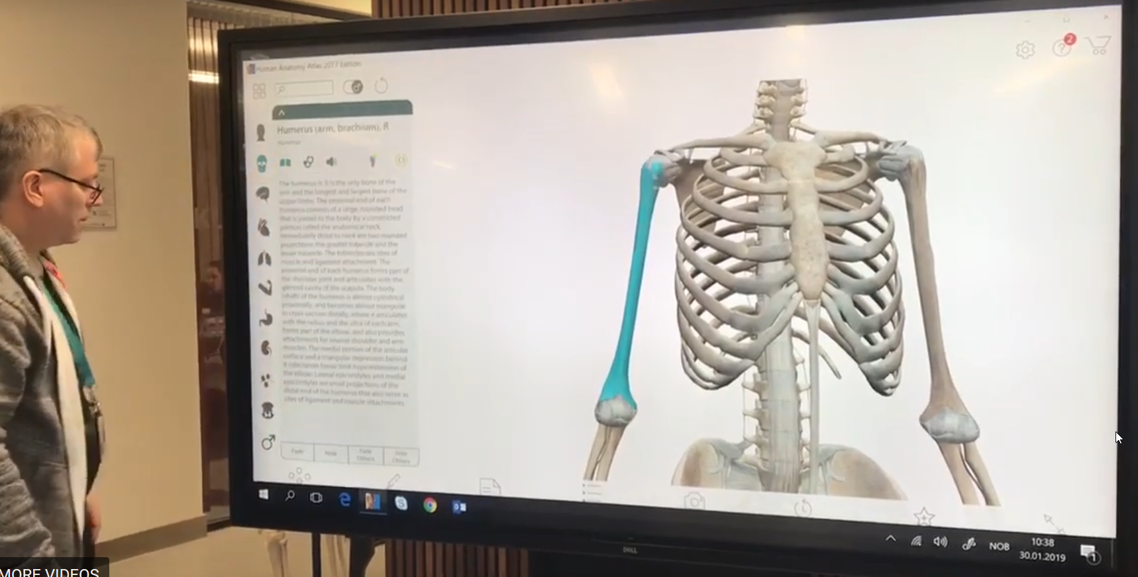
ANATOMIRESSURSER: VISIBLE BODY

Slide 15
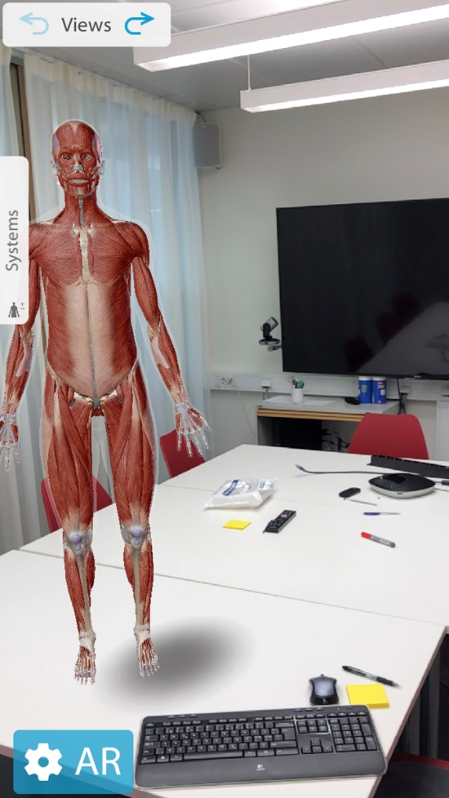
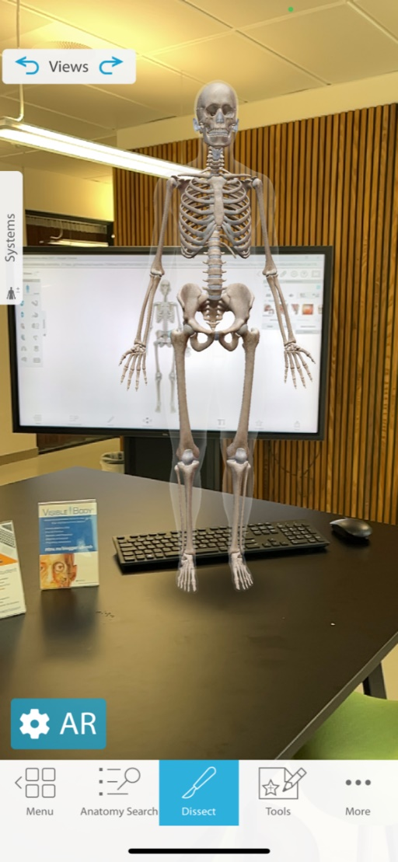
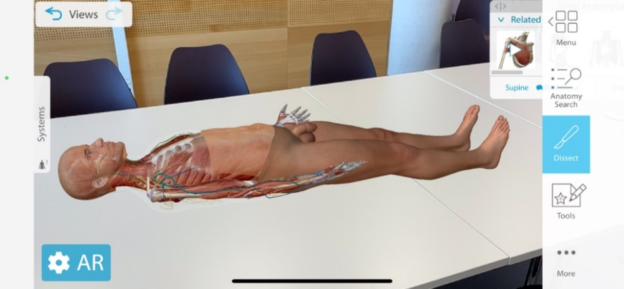
ANATOMIRESSURSER: VISIBLE BODY
Nyhet i Human Anatomy 2021: AR - Augmented Reality

Slide 16
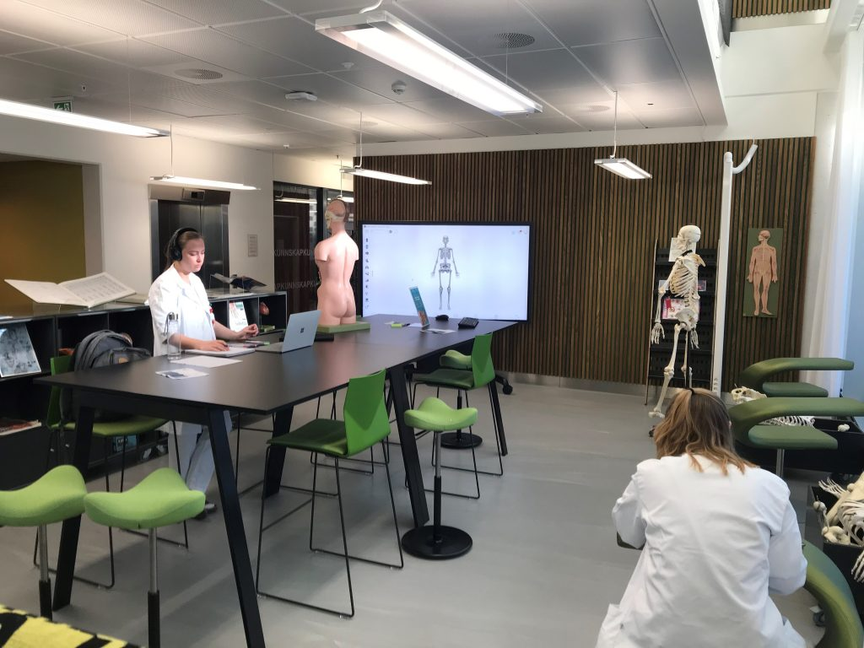
ANATOMIRESSURSER: KUBA
Ved Bibliotek for medisin og helse har vi nå etablert et eget sted for deg som skal lære om anatomi – nemlig KUBA. Her kan du jobbe alene, sammen med PBL-gruppa di eller bare stikke innom og møte andre i et inspirerende miljø.
I Kuba finner du utvalgte lærebøker, plansjer, anatomiske modeller og ikke minst en 86" trykkfølsom skjerm med Visible Body, en interaktiv 3D-modell av menneskets anatomi.

Slide 17
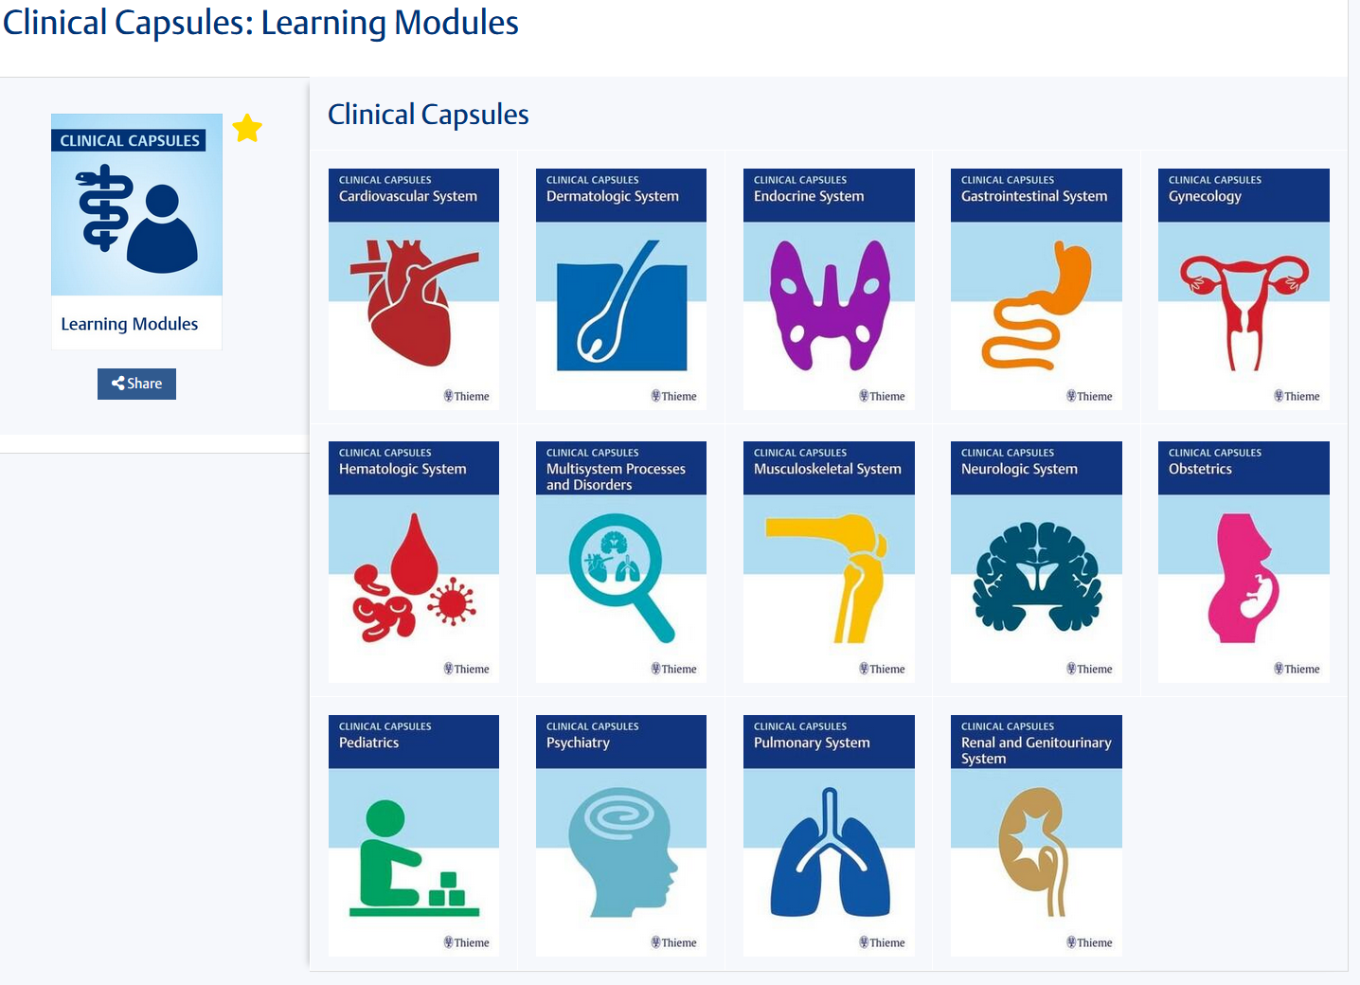
MEDONE CLINICAL CAPSULES
Ny læringsressurs fra Thieme:
https://medone-education.thieme.com/playlists/pl9JI87

Slide 18
Andre nyttige e-ressurser i medisinstudiet
https://legehandboka.no/
https://innsida.ntnu.no/wiki/-/wiki/Norsk/Installere+VPN
http://www.felleskatalogen.no/medisin/
http://legemiddelhandboka.no/
https://innsida.ntnu.no/oppgaveskriving
https://www.ordnett.no/
https://www.ncbi.nlm.nih.gov/pubmed?otool=inoubitlib

Slide 19
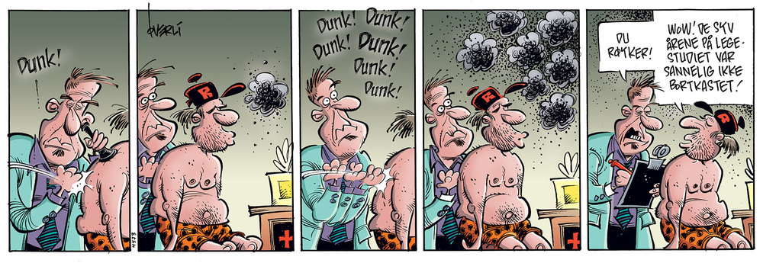
Trenger du hjelp?
Stripe av Frode Øverli
Bruk informasjonskildenes/basenes hjelpfunksjoner og veiledninger hvis du står fast!
Ta kontakt med biblioteket hvis du trenger hjelp!
Skranken post@bmh.ntnu.no 73 59 53 00

